Slide 1
Audiência Pública da Comissão de Desenvolvimento Regional e Turismo–CDR (Senado Federal)
Brasília (DF), 19/08/2015
Fundo Constitucional de Financiamento do Norte - FNO
Gestão e Aplicação dos Recursos Financeiros
Valmir Pedro Rossi
Presidente

Slide 2
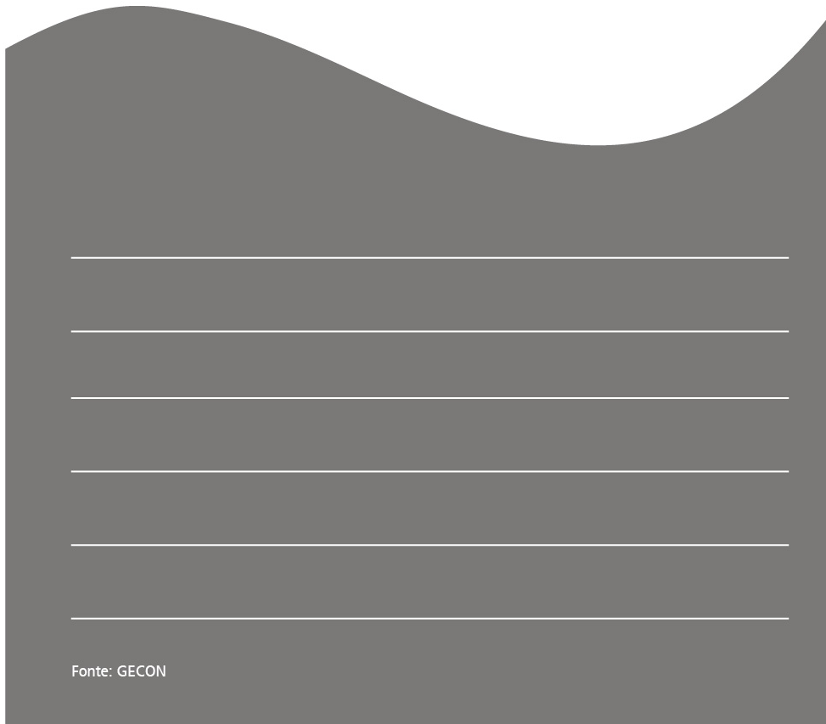
Performance Institucional
• 73 anos de experiência em Amazônia
• 96,92% do capital acionário do governo brasileiro
• Patrimônio Líquido: R$ 1.795 milhões
  • Ativos Totais: R$ 32,2 bilhões (Banco: R$ 12,3 bilhões; FNO: 19,9 bilhões)
  • 3.168 empregados (Base: jul/2015)
  • 124 agências; 9 Superintendências Regionais
Fonte: BCB (Base: Junho /2015)

Slide 3
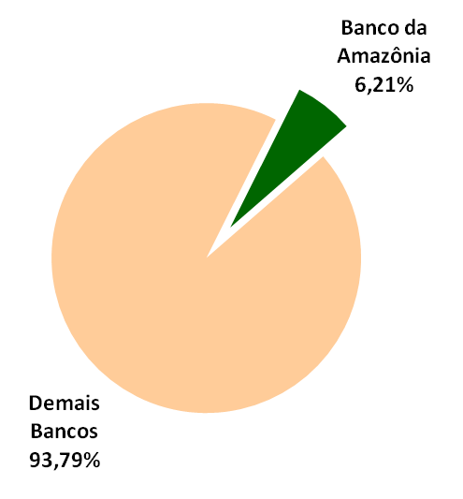
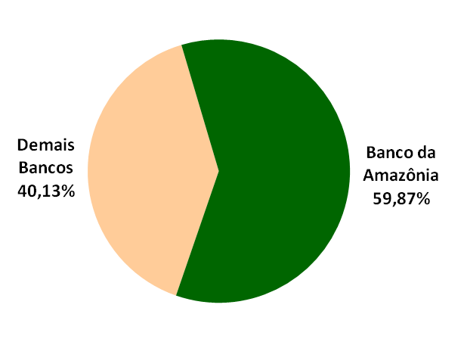

Performance Institucional
Na Região Norte participa com 59,87% do Crédito de Fomento
Captação de Mercado na Região Norte
  Atendidos 100% dos 450 municípios da Região Norte.
Fonte: BACEN (base: Abr/2015)

Slide 4
Performance Institucional
CRÉDITO TOTAL (R$ MILHÕES)
Fonte: Banco da Amazônia (base: Jun/2015)

Slide 5
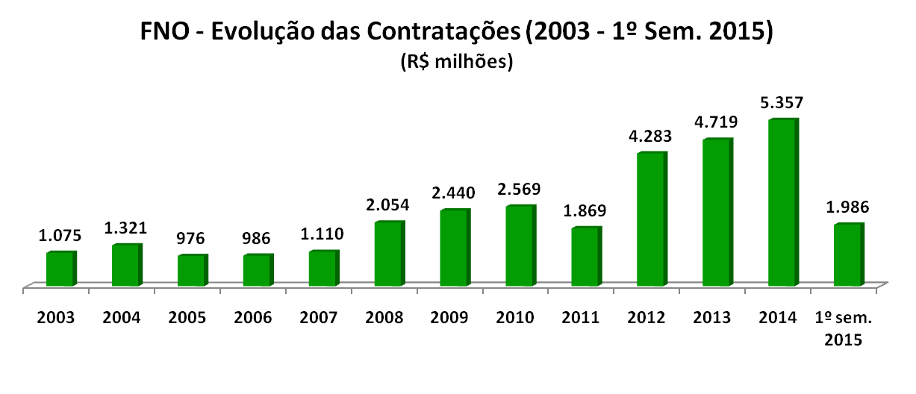
FNO – Desempenho do Banco da Amazônia
Em 13 anos foram contratados R$ 30,8 bilhões na Região Norte, registrando um crescimento de quase 400%.
Fonte: Banco da Amazônia/Relatório de Atividades do FNO

Slide 6
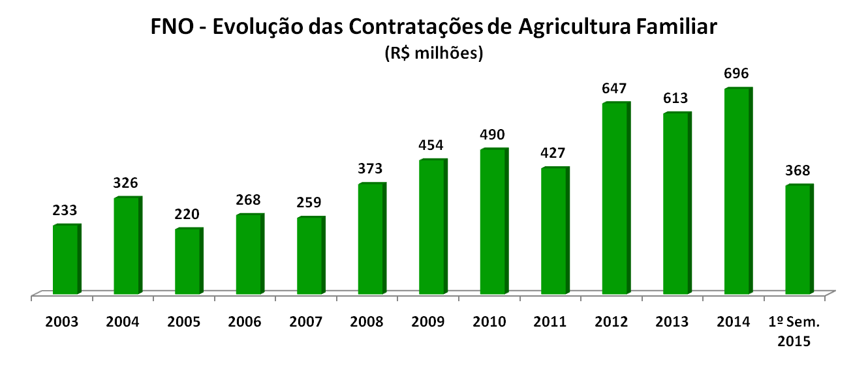
FNO – Desempenho do Banco da Amazônia
À agricultura familiar foram destinados R$ 5,4 bilhões, contemplando 399 mil famílias.
Fonte: Banco da Amazônia/Relatório de Atividades do FNO

Slide 7
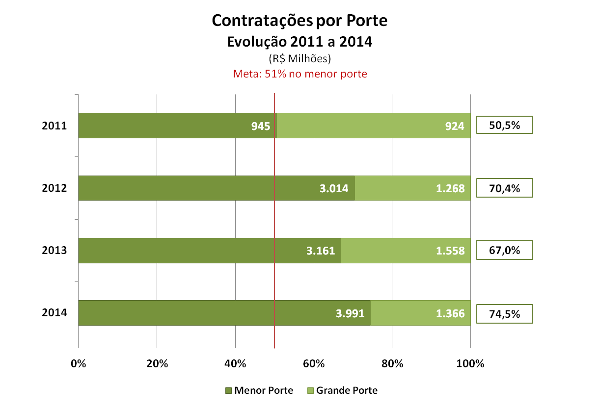
Contratações por Porte de Beneficiário
Fonte: Banco da Amazônia - Sist. Controle de Operações

Slide 8
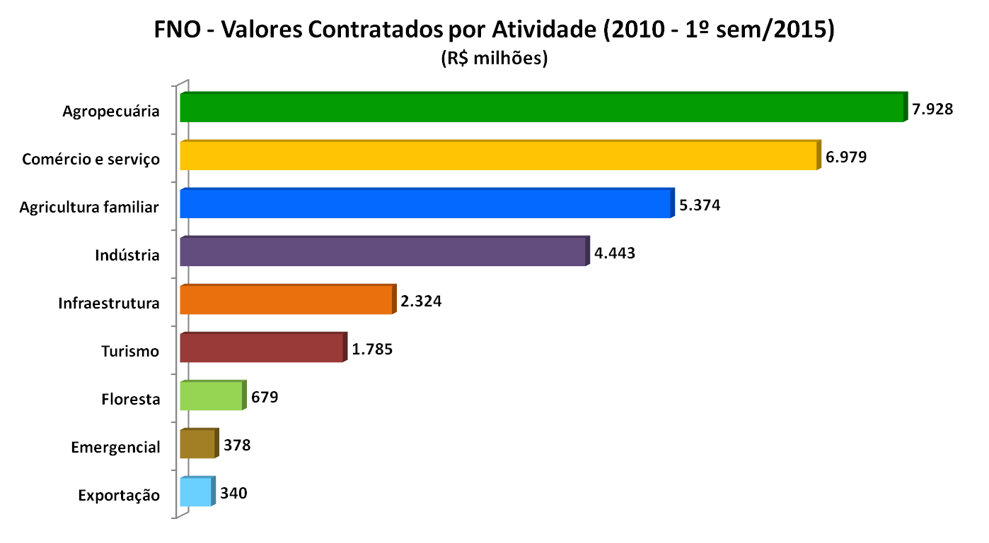
FNO – Desempenho do Banco da Amazônia
Fonte: Banco da Amazônia/Relatório de Atividades do FNO

Slide 9
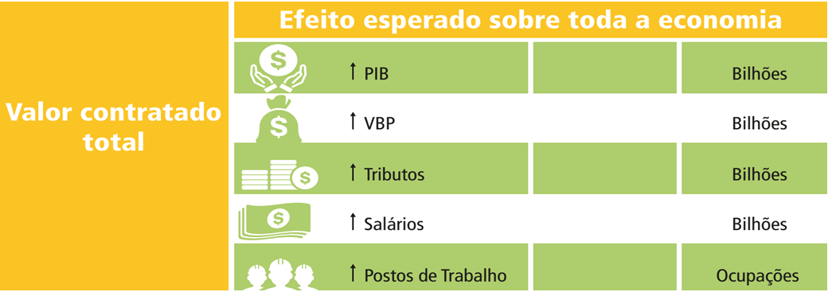
FNO – Desempenho do Banco da Amazônia
Impactos das Contratações do FNO sobre a Economia Regional no
1º Sem/2015
Valor contratado total R$ 2,0 Bilhões | Efeito esperado sobre toda a economia
 |  | ↑ PIB | R$ 8,74 | Bilhões
 |  | ↑VBP | R$ 17,05 | Bilhões
 |  | ↑ Tributos | R$ 2,52 | Bilhões
 |  | Salários | R$ 1,75 | Bilhões
 |  | ↑ Postos de Trabalho | 301.080 | Ocupações

Slide 10
FNO – Índice de Inadimplência
FNO – Desempenho do Banco da Amazônia
Fonte: Relatórios de Atividades do FNO

Slide 11
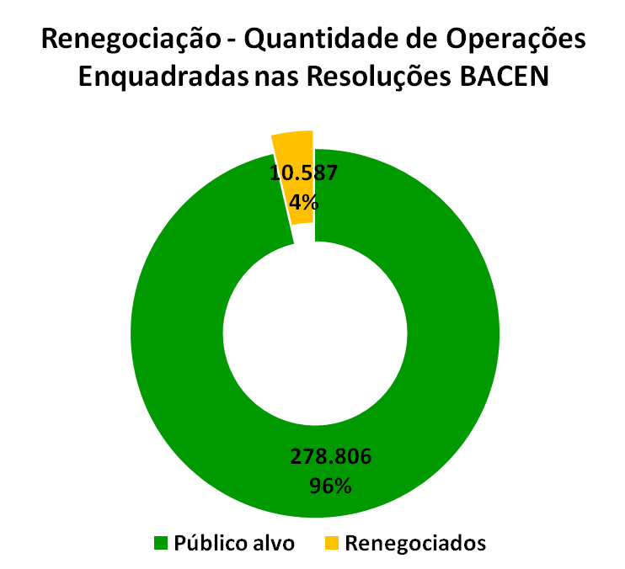
FNO – Desempenho do Banco da Amazônia
Renegociação de dívidas
Divulgação através de jornais, credenciados dos serviços Assistência Técnica, Sindicatos, etc.;
Reunião de alinhamento com as Superintendências e Agências;
Reuniões na zona rural na busca dos clientes que se enquadram como público alvo para efetuar as renegociações.
Iniciativas desenvolvidas:

Slide 12
FNO – Desempenho do Banco da Amazônia
Desempenho operacional do FNO no 1º Semestre/2015
Repasses x Contratação
Meses | Repasses (R$ milhões) | Contratação (R$ milhões) | Relação (%)
Janeiro | 216,9 | 139,6 | 64
Fevereiro | 221,4 | 267,1 | 121
Março | 161,2 | 368,5 | 229
Abril | 174,0 | 273,7 | 157
Maio | 214,0 | 297,9 | 139
Junho | 186,2 | 639,4 | 343
Total | 1.173,6 | 1.986,2 | 169
Fonte: Banco da Amazônia/Relatório de Atividades do FNO

Slide 13
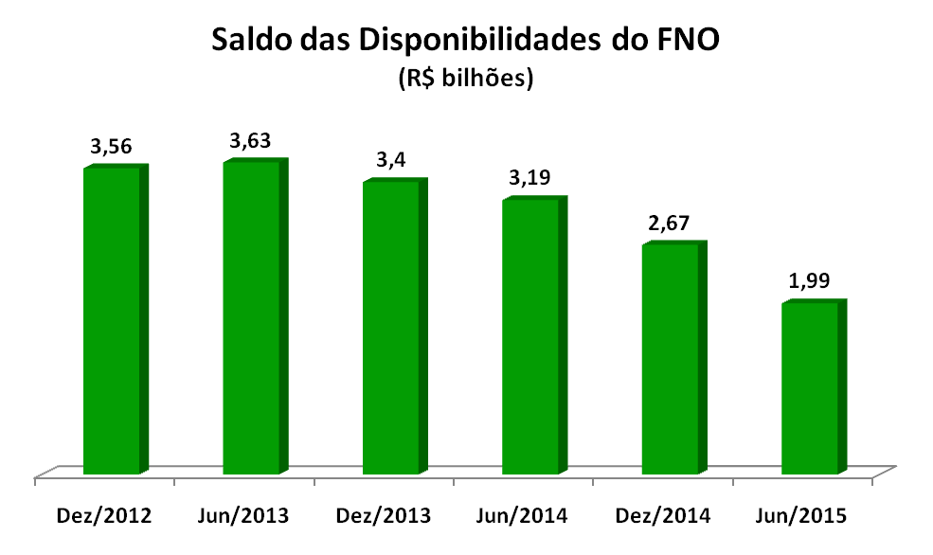
FNO – Desempenho do Banco da Amazônia
Disponibilidade de recursos do FNO nos últimos semestres

Slide 14
FNO – Desempenho do Banco da Amazônia
Oferta x Demanda por recursos do FNO – Base 30/06/2015
Disponibilidade do FNO
Descrição das Entradas e Saídas | R$ milhões)
(+) Disponível em 30/06/2015 | 1.987,9
(+) Previsão de Ingressos via STN (2º sem/2015) | 1.120,1
(+) Estimativa de reembolsos (2º sem/2015) | 1.460,0
(=) Total das entradas | 4.568,0
(-) Parcelas a liberar | 3.309,8
(-) Comprometido (Oper. Aprovadas à contratar) | 296,4
(-) Propostas em análise | 3.093,6
(=) Total comprometido | 6.699,8
(=) Déficit | (2.131,8)
O final do semestre já registra um déficit de R$ 2.131,8 milhões.

Slide 15
FNO - Programas para Investimentos
FNO
Plano de Aplicação dos Recursos 2015
Programas de Financiamento
  Roteiro de Atuação...
  Planejamento participativo
  Alinhamento aos políticas, planos e programas do GF e aos PPAs dos estados
  Observância a legislação e as orientações do MI
  Elaboração de Planos de Aplicação de Recursos
  Aprovação pelo Condel/Sudam
  Acordos de cooperação com estados e entidades
  Gestão dos planos de aplicação dos recursos
Amazônia Sustentável
Biodiversidade
FNO
Pronaf
ABC
MEI
Notes:
Programa Nacional de Fortalecimento da Agricultura Familiar – FNO-PRONAF
Programa de Financiamento do Desenvolvimento Sustentável da Amazônia – FNO - Amazônia Sustentável
Programa de Financiamento para Manutenção e Recuperação da Biodiversidade Amazônica – FNO - Biodiversidade
Programa de Financiamento às Micro e Pequenas Empresas e Microempreendedores Individuais – FNO - MEI
Programa de Financiamento em Apoio à Agricultura de Baixo Carbono – FNO - ABC

Slide 16
FNO - Recursos Financeiros Disponíveis em 2015
São R$ 5,16 bilhões para a Região Norte em 2015.
 |  |  |  |  |  |  | R$ Milhões
Atividades Econômicas | AC | AM | AP | PA | RO | RR | TO | TOTAL
Empreendimentos Rurais | 163,5 | 334,4 | 76,1 | 892,6 | 583,7 | 87,4 | 557,4 | 2.695,0
Agricultura Familiar | 65,0 | 58,5 | 20,4 | 309,7 | 170,0 | 1,5 | 125,0 | 750,0
Agricultura de Baixo Carbono | 19,5 | 12,4 | 21,9 | 82,1 | 58,5 | 0,7 | 65,0 | 260,0
Agropecuária | 60,0 | 253,8 | 21,0 | 449,0 | 316,8 | 84,4 | 330,0 | 1.515,0
Pesca e Aquicultura | 8,5 | 3,1 | 1,1 | 7,6 | 6,9 | 0,4 | 2,4 | 30,0
Floresta | 10,5 | 6,7 | 11,8 | 44,2 | 31,5 | 0,4 | 35,0 | 140,0
Empreendimentos Não Rurais | 197,7 | 646,0 | 181,9 | 655,4 | 293,5 | 170,6 | 319,8 | 2.465,0
Agroindústria | 9,4 | 38,5 | 13,3 | 12,3 | 15,8 | 10,8 | 15,0 | 115,0
Indústria | 18,4 | 154,2 | 46,0 | 69,0 | 48,0 | 30,8 | 35,5 | 402,0
Turismo | 3,6 | 34,7 | 3,2 | 49,6 | 12,0 | 4,3 | 12,6 | 120,0
Cultura | 2,3 | 10,0 | 3,0 | 13,2 | 8,6 | 1,2 | 6,8 | 45,0
Infraestrutura | 4,7 | 65,9 | 3,8 | 61,5 | 10,9 | 3,0 | 50,2 | 200,0
Exportação* | 6,0 | 2,7 | 0,6 | 3,6 | 3,5 | 1,0 | 2,7 | 20,0
Comércio e Serviço | 152,1 | 337,5 | 111,7 | 440,4 | 192,5 | 119,2 | 194,7 | 1.548,0
Microempreendedor Individual | 1,3 | 2,5 | 0,5 | 5,8 | 2,1 | 0,4 | 2,4 | 15,0
TOTAL | 361,2 | 980,4 | 258,0 | 1.548,0 | 877,2 | 258,0 | 877,2 | 5.160,0

Slide 17
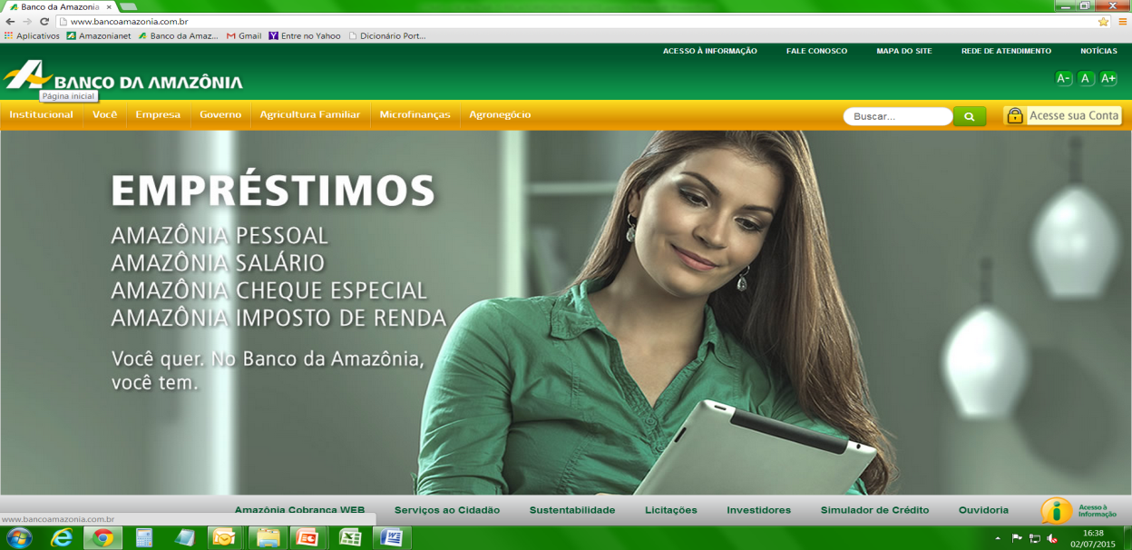
Endereço para Planos e Relatórios do FNO
http://www.bancoamazonia.com.br/obanco/relatoriosatividades
http://www.bancoamazonia.com.br/obanco/planosaplicacao
Relatórios
Planos

Slide 18

Muito Obrigado!
OUVIDORIA 0800 722 21 71 | www.bancoamazonia.com.br
SAC 0800 727 72 28

